Slide 1





Préparez des données pour un orgranisme de santé publique

Slide 2


L'agence Santé publique France souhaite améliorer sa base de données Open Food Facts. Elle nous a confié la création d'un système de suggestion ou d'auto-complétion pour aider les usagers à remplir la base de données en réduisant les erreurs de saisie. J'ai été chargé du nettoyage et de l'exploration des données, afin de déterminer la faisabilité de cette idée d'application.
RAPPEL DE LA PROBLEMATIQUE

Slide 3
Les 5 grands principes RGPD sont : - Le principe de finalité - Le principe de proportionnalité et de pertinence - Le principe d'une durée de conservation limitée - Le principe de sécurité et de confidentialité - Les droits des personnes Il s'agit de règles de protection des données personnelles, sauf que nous n'en utilisons pas ici, donc aucune inquiétude à avoir !
POINT RGPD

Slide 4
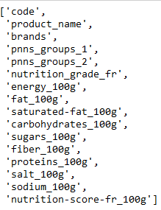
Le jeu de données complet fait 320 749 lignes par 162 colonnes. J'ai choisi de ne conserver que quelques colonnes contenant des informations générales sur les produits, le nutri-score, le nutri-grade ainsi que les variables concernant l'apport énergétique et les valeurs nutritionnelles ayant moins de 150 000 valeurs manquantes, ce qui fait un total de 16 colonnes.
SELECTION DES VARIABLES PERTINENTES

Slide 5
J'ai ensuite commencé le filtrage sur les lignes en supprimant : - Les lignes sans nom de produit - Les lignes avec plus de 10 valeurs manquantes (sur 16 donc) - Les doublons - Les valeurs aberrantes (la plus grosse partie du travail jusque là) - Les lignes avec plus de 7 valeurs numériques manquantes (sur 10) A l'issue, le jeu de données fait 228 363 lignes par 16 colonnes.
NETTOYAGE DES DONNEES

Slide 6
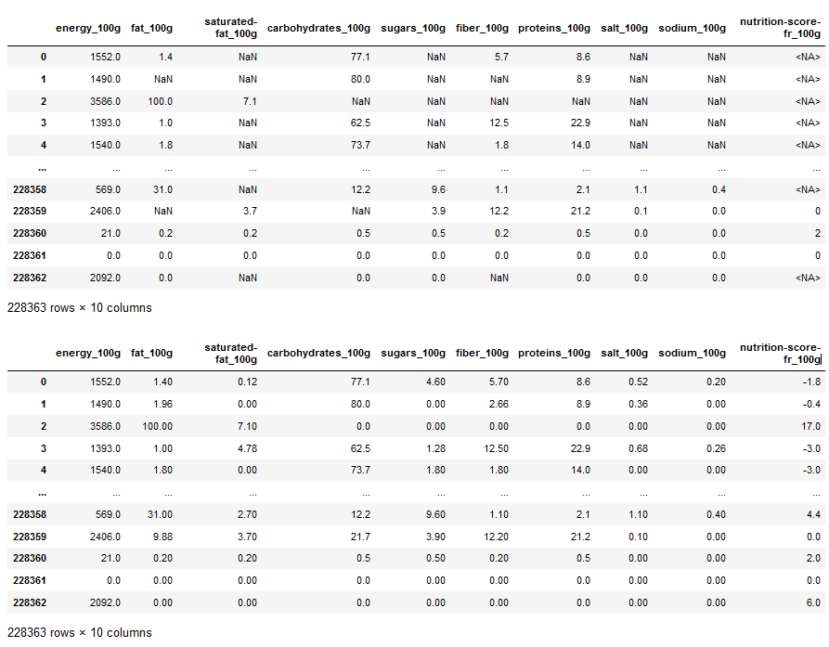
J'ai commencé par combler les valeurs quantitatives manquantes en utilisant kNN Imputer.
VALEURS MANQUANTES

Slide 7
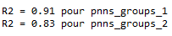
Ensuite, j'ai fait correspondre le nutri-grade avec le nutri-score (maintenant que la colonne est complètement renseignées) selon cette règle trouvée en ligne : A correspond à une valeur comprise entre –15 et –2, B de –1 à +3, C de +4 à +11, D de +12 à +16 et E de +17 à +40. Pour les catégories de produits, j'ai entraîné et testé un Random Forest Classifier sur les 2 colonnes concernées. Le modèle étant plus performant sur pnns_groups_1, c'est cette colonne que j'ai conservé pour la suite.
VALEURS MANQUANTES

Slide 8
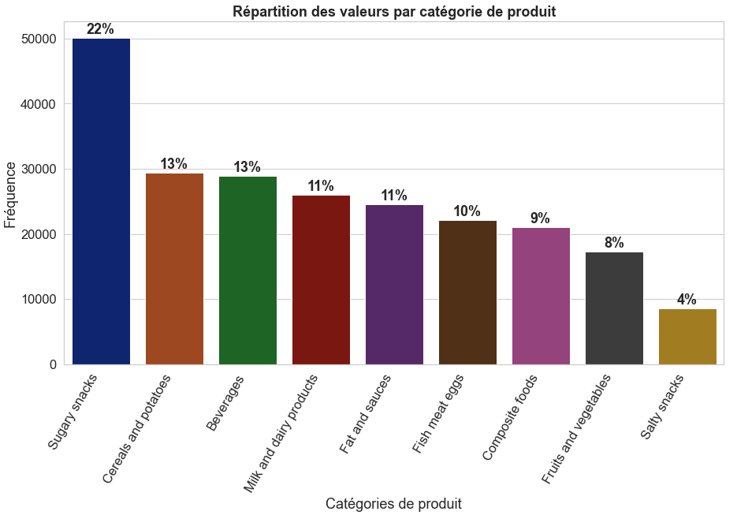
Plus de 20% du jeu de données sont des sugary snacks.
ANALYSES UNIVARIEES QUALITATIVES

Slide 9
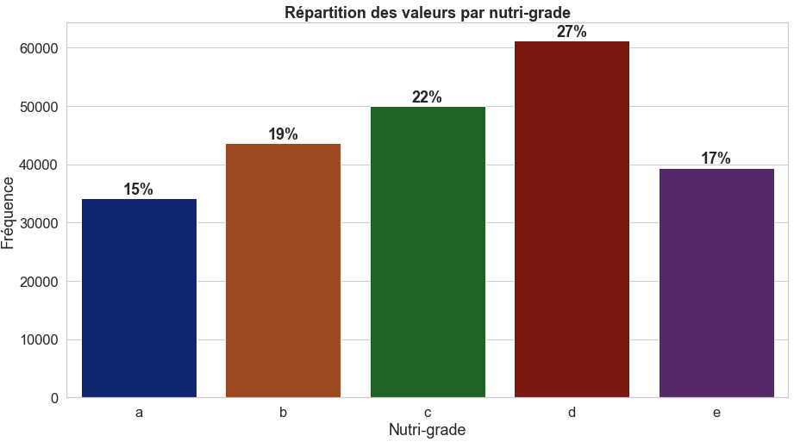
Le grade D est fortement représenté, un lien avec les produits sucrés ?
ANALYSES UNIVARIEES QUALITATIVES

Slide 10
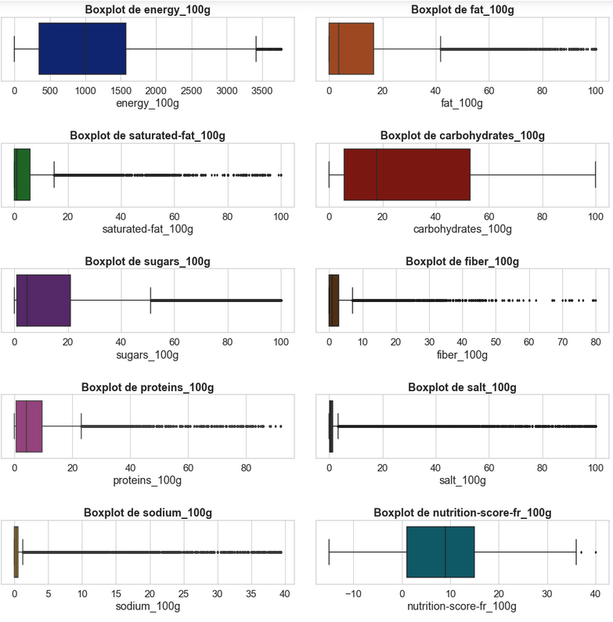
Enormément d'outliers, et une majorité de médianes proches de 0.
ANALYSES UNIVARIEES QUANTITATIVES

Slide 11
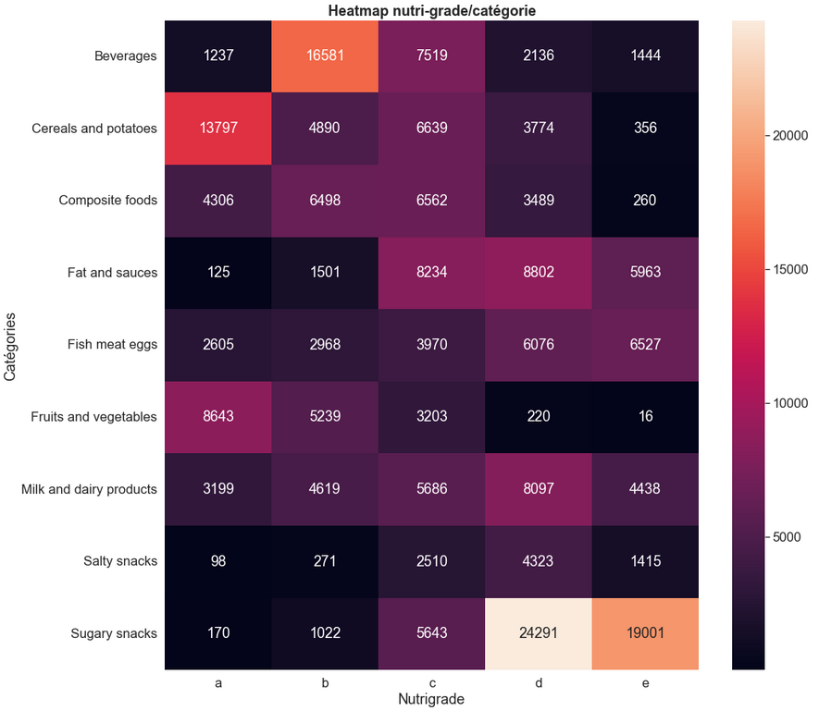
Un chi-2 à 6 chiffres avec une p-value de 0, les variables sont corrélées.
ANALYSES BIVARIEES QUALITATIVES

Slide 12
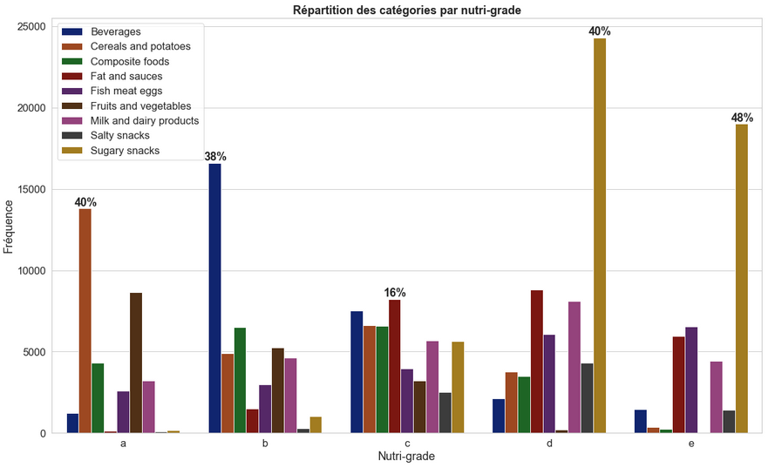
Les sugary snacks sont fortement représentées en D et E, céréales et pommes de terre en A, boissons en B.
ANALYSES BIVARIEES QUALITATIVES

Slide 13
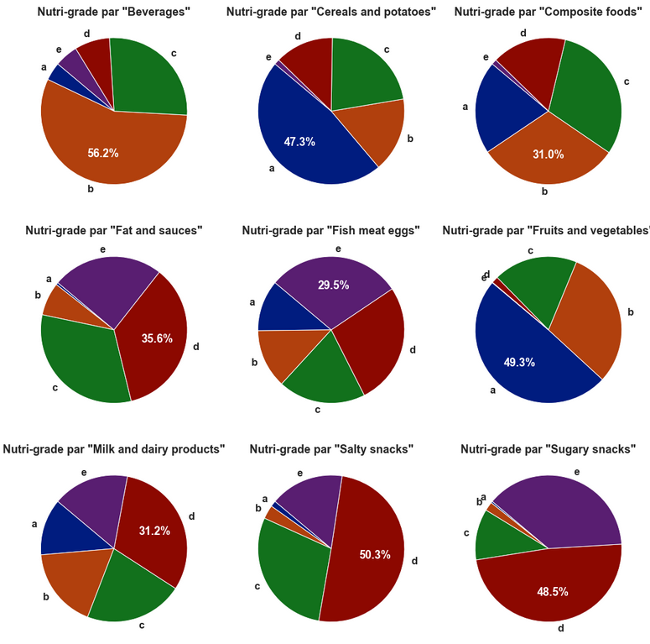
Salty snacks, fat and sauces, milk and dairy products, et dans une moindre mesure, fish meat eggs sont fortement représentés dans le grade D, beverages en B, cereals and potatoes et fruits and vegetables en A.
ANALYSES BIVARIEES QUALITATIVES

Slide 14
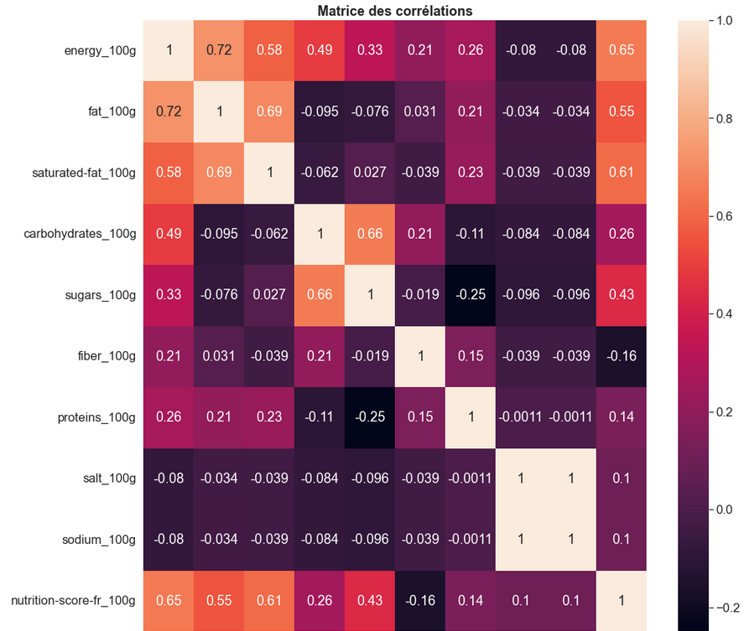
Comme le laisse suggérer cette matrice des corrélations, et c'est confirmé par des tests statistiques (corrélation de Spearman), il y a : - Corrélation parfaite entre sel et sodium - Forte corrélation entre glucides et sucre - Forte corrélation entre acides gras saturés et lipides - Energie plus fortement corrélée avec les lipides puis les glucides - Nutri-score fortement corrélé avec l'énergie et donc par extension, les lipides
ANALYSES BIVARIEES QUANTITATIVES

Slide 15
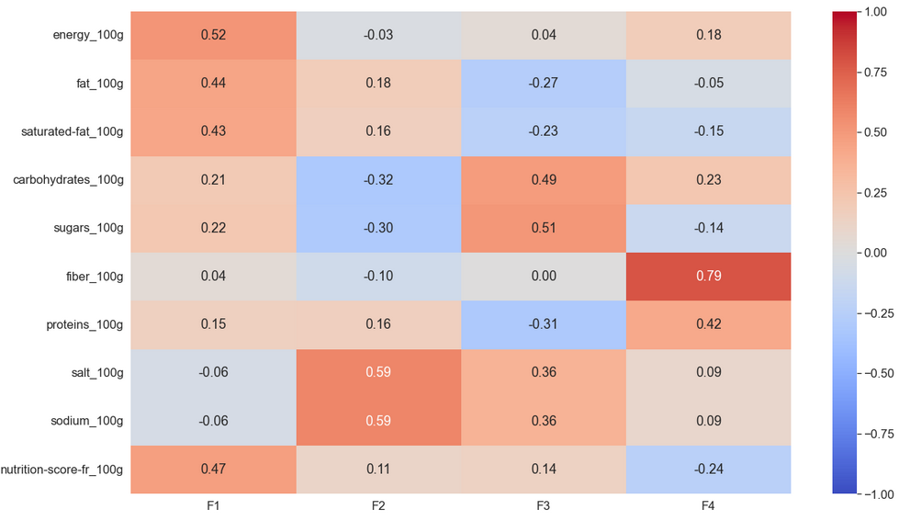
Les fortes corrélations vues précédemment suggéraient la possibilité d'une redondance dans l'analyse, et cela n'a pas manqué.
ANALYSES MULTIVARIEES - ACP

Slide 16
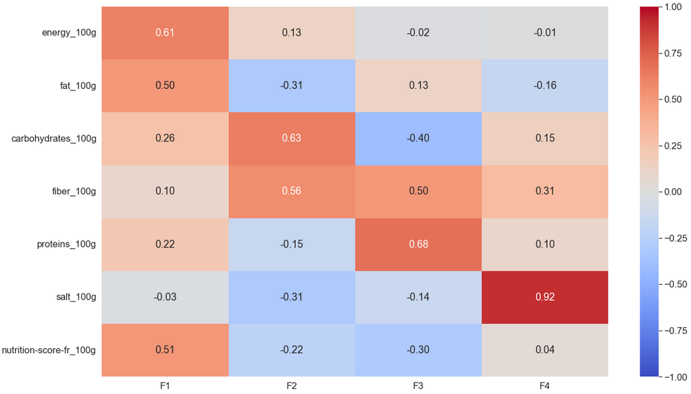
On recommence donc sans sodium, acides gras saturés et sucre
ANALYSES MULTIVARIEES - ACP

Slide 17
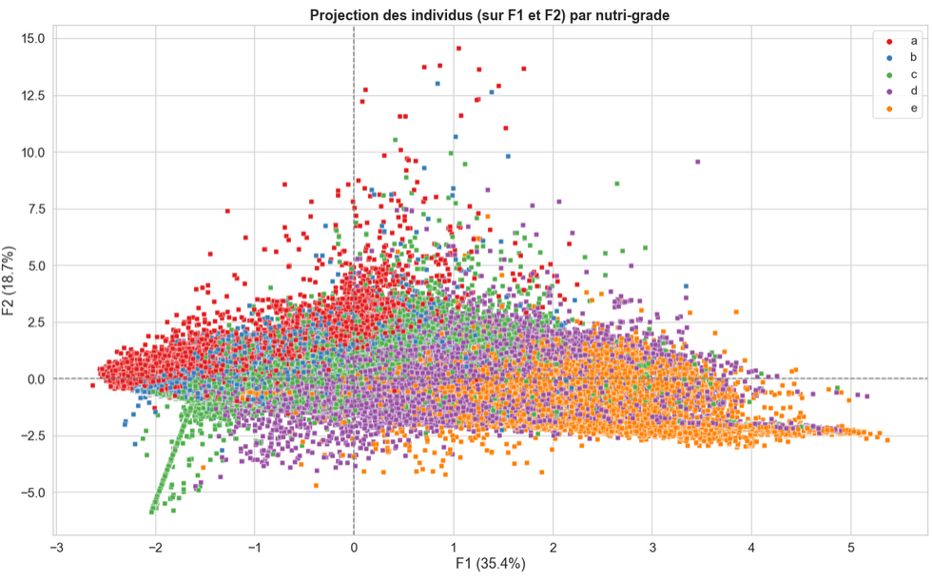
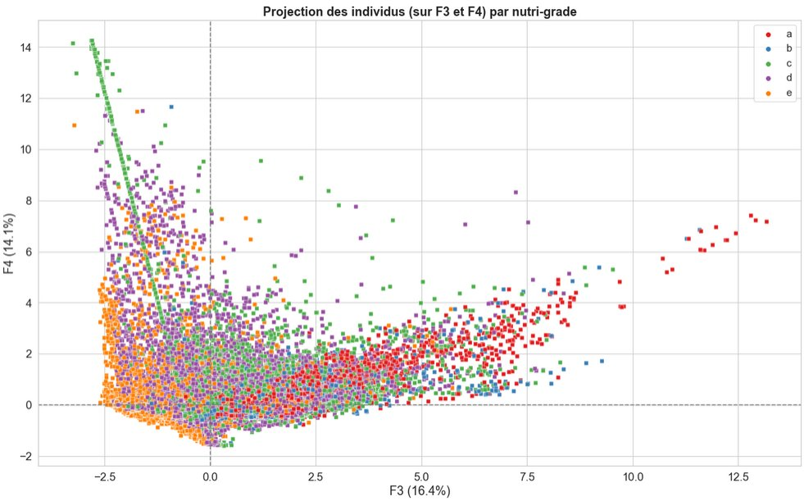
Projection des individus dans les deux premiers plans factoriels avec le nutri-grade comme clusters :
ANALYSES MULTIVARIEES - Visualisations

Slide 18
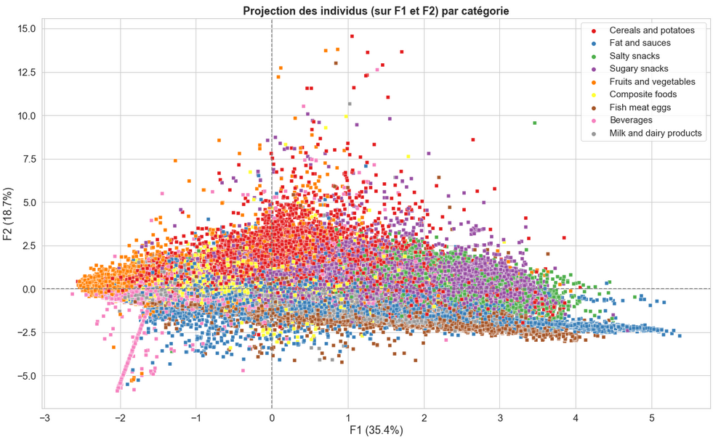
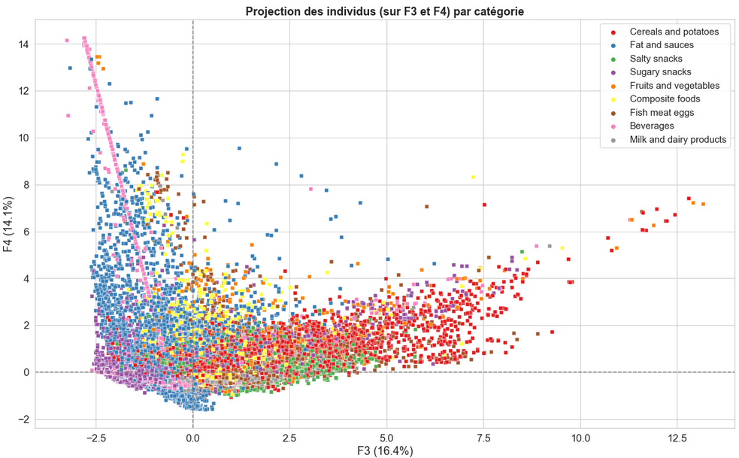
Projection des individus dans les deux premiers plans factoriels avec les catégories de produits comme clusters :
ANALYSES MULTIVARIEES - Visualisations

Slide 19
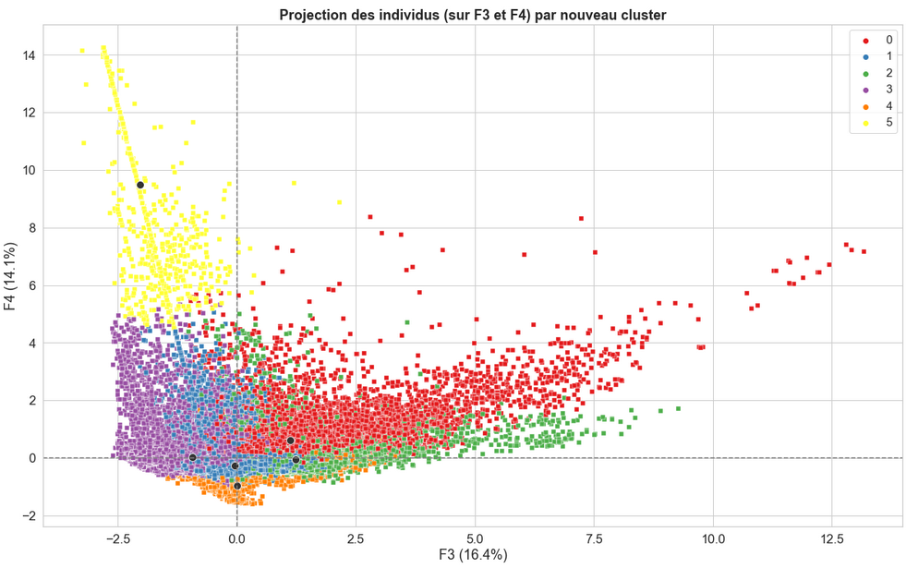
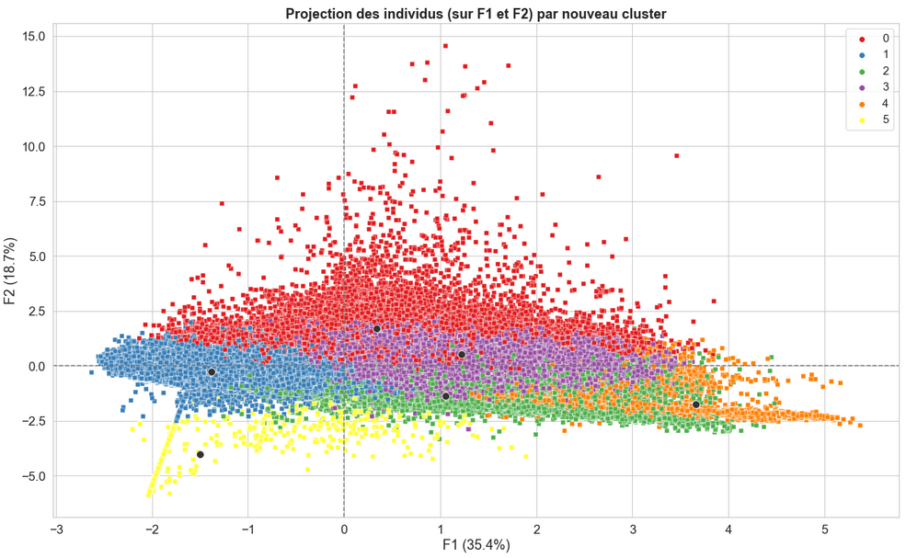
J'ai l'impression que les clusters précédents sont mal définis dans le nouvel espace projectif. J'utilise K-means pour tenter d'aboutir à un nouveau clustering plus adapté, et projette à nouveau (avec centroïdes) :
ANALYSES MULTIVARIEES - Nouveau clustering

Slide 20
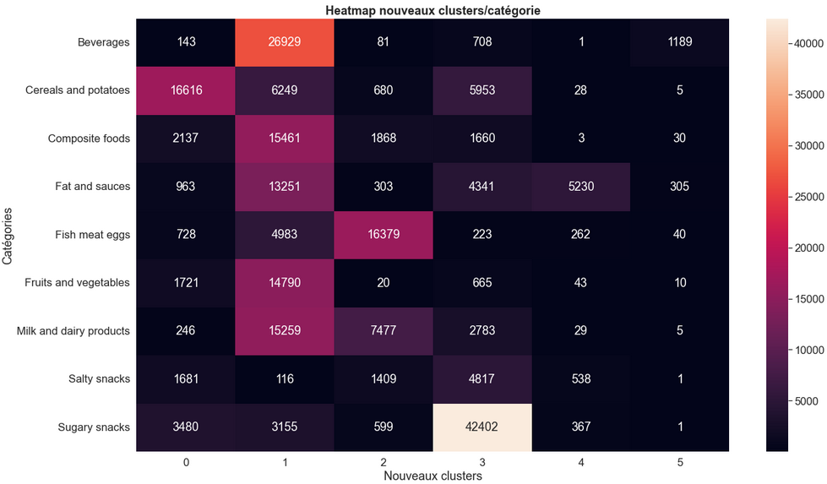
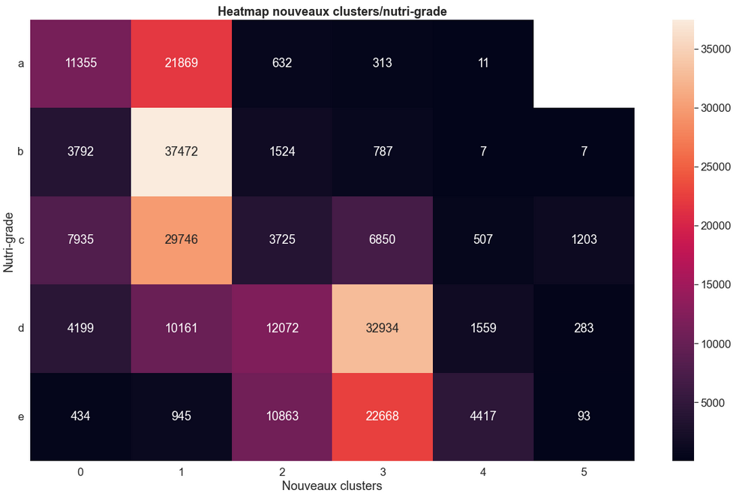
- Une majorité de produits de type pommes de terre et céréales dans le cluster 0
- Les produits de nutri-grade a, b et c dans le cluster 1
- Les produits laitiers et viandes dans le cluster 2
- Les produits de nutri-grade d et e dans le cluster 3
- Les produits très gras dans le cluster 4
- Les produits très salés dans le cluster 5
COMPARAISONS AVEC LES NOUVEAUX CLUSTERS

Slide 21
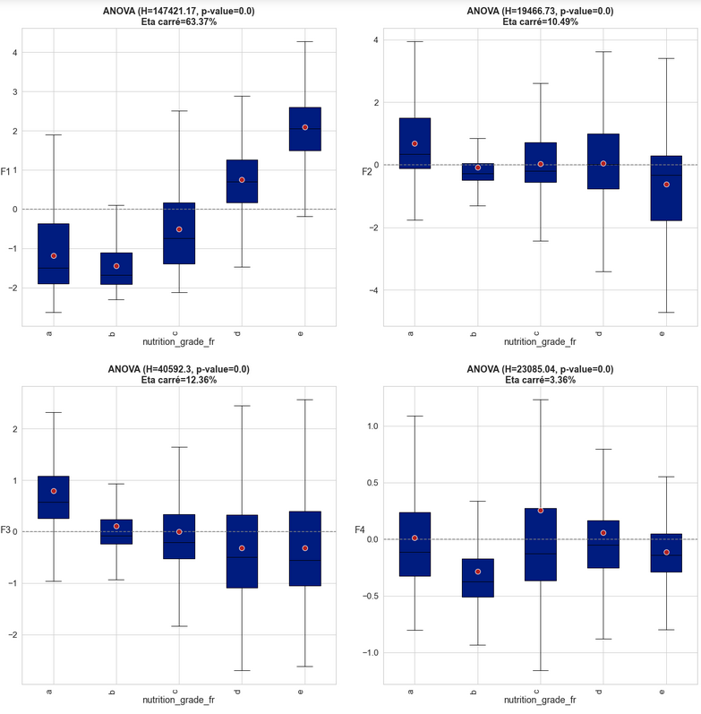
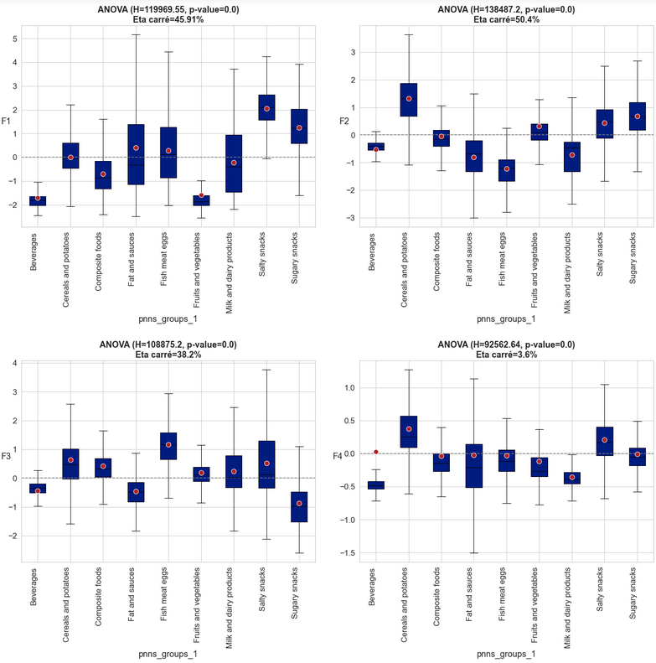
ANOVA

Slide 22

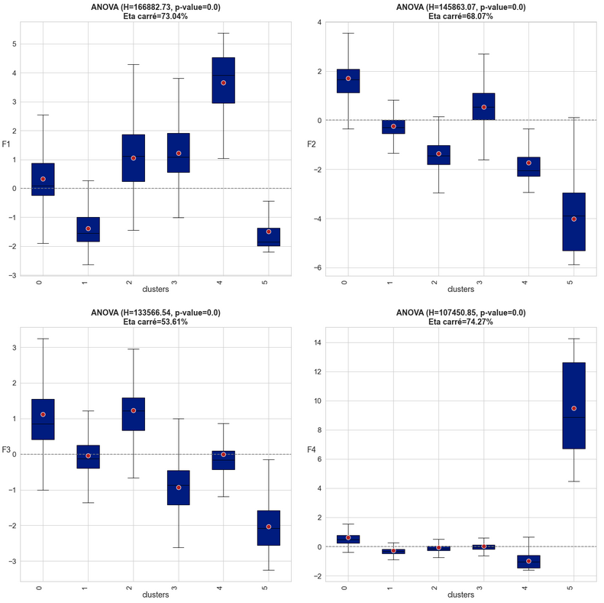
La p-value nulle dans tous les cas, il faut réfuter H0. Ce qui me surprend un peu. Voilà pourquoi j'ai également calculé le rapport de corrélation éta carré. Ainsi, il semble n'y avoir de corrélation entre le nutri-grade et nos composantes que sur F1. Sans surprise puisque F1 représente l'énergie, les lipides et le nutri-score qui sont déjà corrélées entre elles. Il semble y avoir corrélation entre les catégories et nos composantes F1, F2 et dans une moindre mesure F3, mais toujours pas sur F4. En revanche, il y a une forte corrélation entre nos nouveaux clusters et les 4 composantes principales.
ANOVA

Slide 23
La classification nutri-score est performante pour identifier les aliments gras et caloriques, mais ne fait pas ou peu de distinction entre les aliments en fonction de leur taux de sel, de glucides, de protéines ou de fibres. Je ne doute pas de son efficacité pour départager les aliments en terme de leur effet sur la santé, mais si on cherche à expliquer le jeu de données en fonction de toutes les variables quantitatives, cette classification n'est pas optimale.
Quoi qu'il en soit, les données sont désormais nettoyées et prêtes à l'usage pour l'application souhaitée.
CONCLUSION

